Slide 1

Урок 58.Анализ и синтез.
Предмет: Основы предпринимательства и бизнеса
10 класс

Slide 2
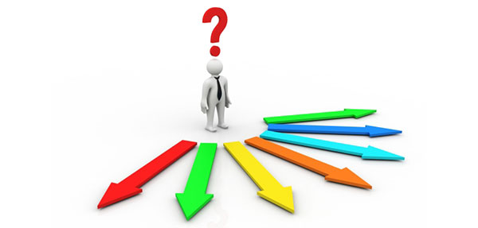
Цель урока:
Научить обозначать и описывать проблему.
Научить выделять наиболее значимые выводы, фрагменты информации и эффективно использовать их в дальнейшем.
Научиться группировать полученную информацию.

Slide 3

Анализ
Метод исследования объектов путем выделения и рассмотрения каждой части в отдельности для последующей интерпретации.

Slide 4

Синтез
Процесс соединения или объединения ранее разрозненных элементов в единое целое.

Slide 5
Интерпретация
Толкование, определение смысла или значения.

Slide 6





Схема анализа и синтеза
Analysis Synthesis

Slide 7
Что мы должны проанализировать?
Проблемы, с которыми сталкивается пользователь;
Препятствия и противоречия, которые появляются при попытке решить эти проблемы;
Потребности, которые мы пытаемся удовлетворить решением проблем;
Общие темы и паттерны поведения, присутствующие каким – либо шаблонами поведения или привычками пользователей.

Slide 8
Паттерн
Набор стереотипных поведенческих реакций или последовательностей действий.

Slide 9
Существуют инструменты, которые следует применять в соответствующей последовательности:
Наполнение пространства (поведение клиента)
Группировка (определяем группы и выявляем паттерны)
Двумерные матрицы (определяем группы и выявляем паттерны)
Диаграмма Венна (определяем группы и выявляем паттерны)
Сила десяти (взгляд под другим углом на проблему)
Лестница потребностей (картина мотивации пользователя)
Аналогии (взгляд под другим углом на проблему)
Диаграмма системы (поиск решений в конкретной «среде»)
Маршрут пользователя (выявление проблем в пространственно-временных рамках)

Slide 10

Метод направление пространства практическая работа (пекарня)
Задание1
- Подготовить материалы
Составить рассказ «История клиента»
Обсуждение, задавайте вопросы, записывайте все то, что запомнилось, удивило или показалось ценным.
Итог сессии: у каждого ученика должны быть свои стикеры с мыслями……

Slide 11

Метод группировка
Задание2
У вас есть ребята, несколько историй на одном флипчарте
Нам необходимо взглянуть на все виды информации, разделив ее по тематическим группам: «Безопасность», «Качество», «Время» и т.п.

Slide 12

Метод «Двумерные матрицы»
Задание 3
Определите категории, по которым вы будете сравнивать группы информации.
Например, это могут быть различные продукты, услуги, виды технологий, типы пользователей, виды деятельности, места, бренды компаний.

Slide 13
Значений осей
Шкала частоты покупок
Шкала возраста

Slide 14
Сравнение информации
Покупают каждый день
Работники близлежащих административных зданий
Дети-школьники
Покупают реже 1 раза в день

Slide 15

Итог практической работы
Задание4
Распределите стикеры по принципу полярных характеристик. Расположите стикеры на противоположных концах системы и внутри квадратов по своему усмотрению.
Обсудите в группе результаты анализа и синтеза запишите инсайты.

Slide 16

Дом.задание (стр 133-134)
Прочитайте текст: «Новый дизайн банкоматов для испанского банка BBVA от IDEO
Ответьте на вопрос: «С какой областью науки было связано решение?», «Всегда ли инновации должны быть дорогостоящими?»

